Slide 1
Heute ist der 7te April.
Heute ist Donnerstag.

Slide 2
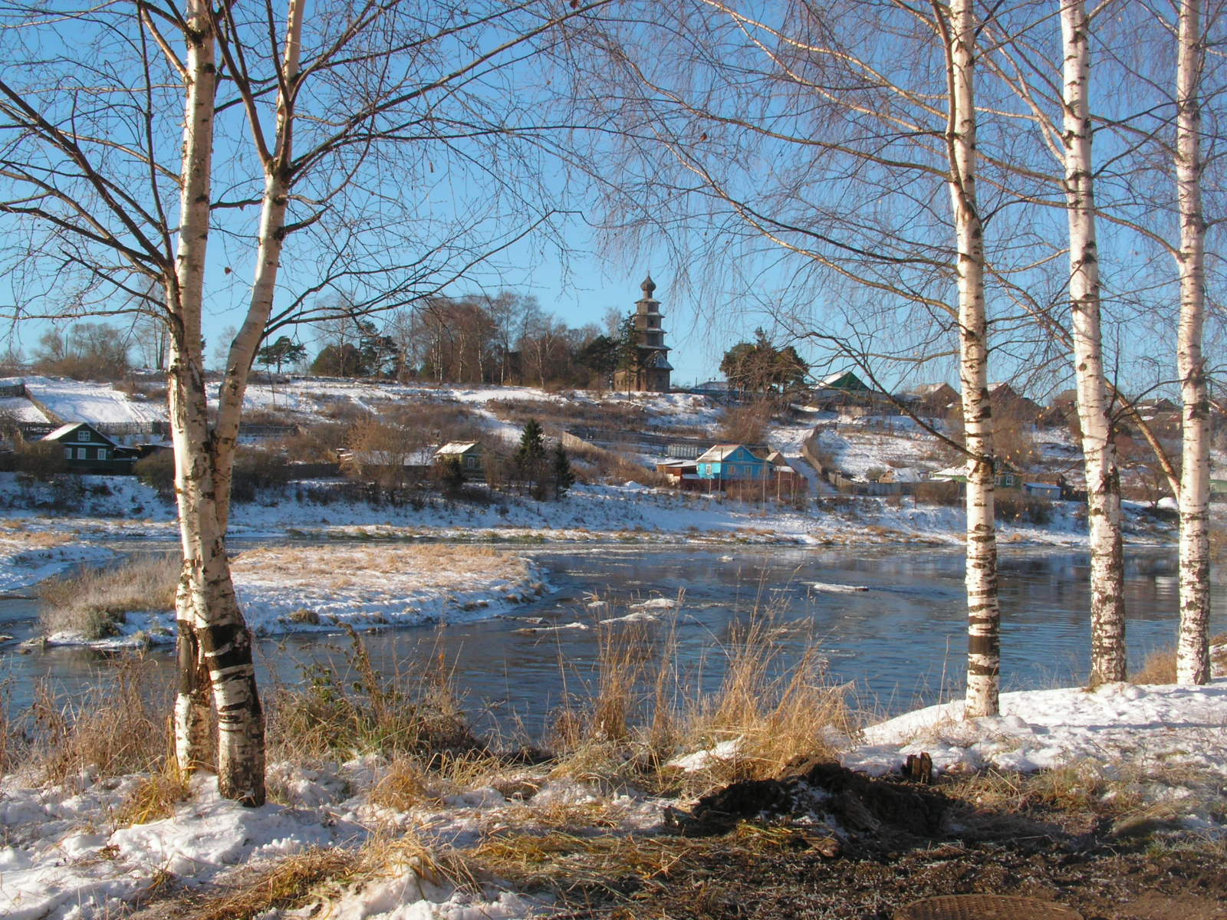
Der Frühling.

Slide 3
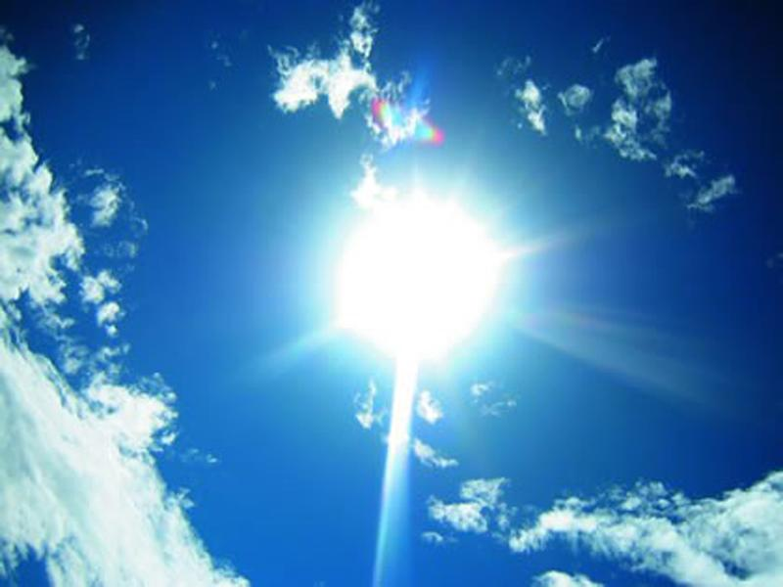
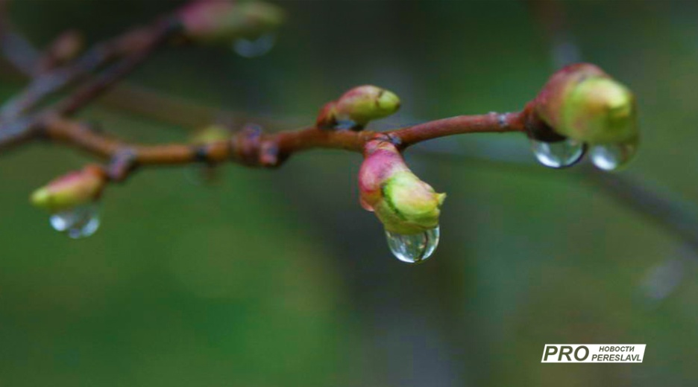
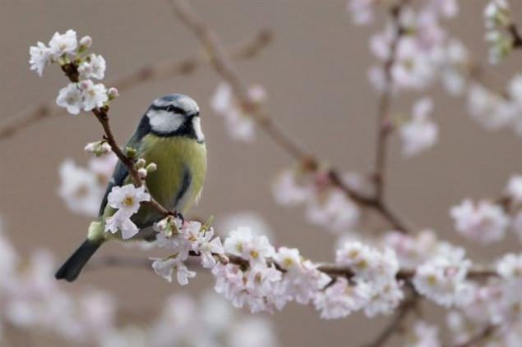
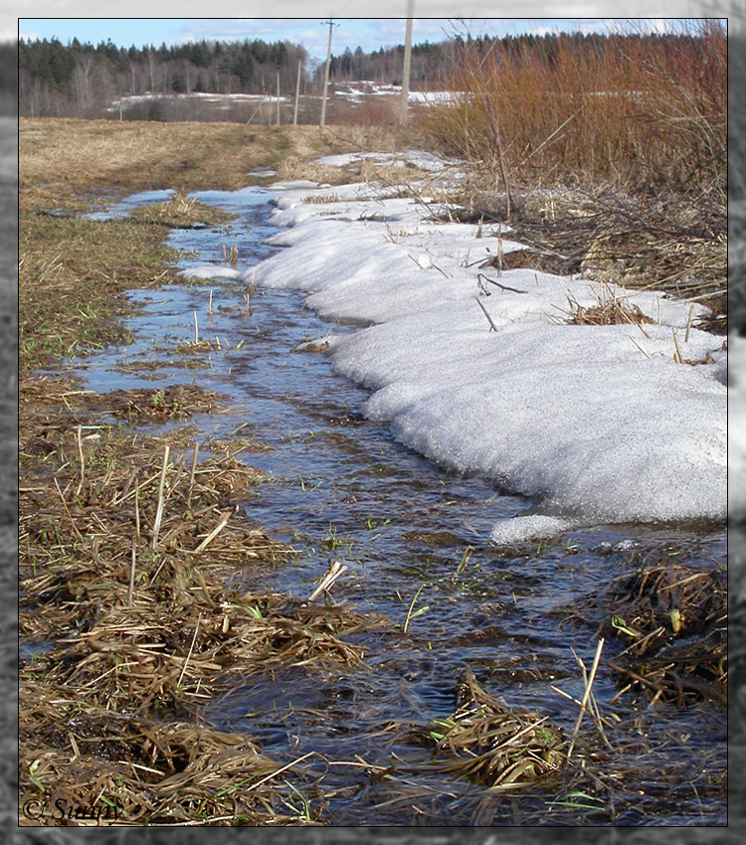
Wie ist das Wetter im Frühling?

Slide 4
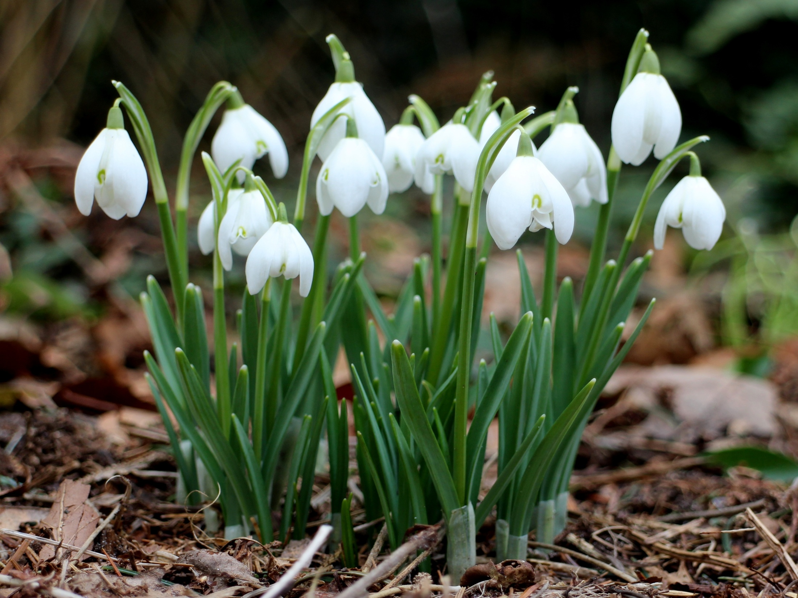

Slide 5
Der Reim.
Wir malen unsere eigene Stadt
so, wie sie uns gefällt.
Doch bleiben soll hier die Natur:
Der Fluß, der Wald, das Feld.

Slide 6
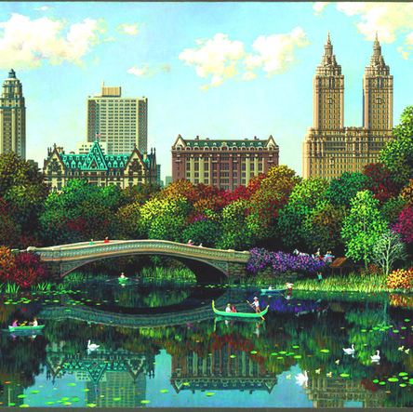
Das Thema der Stunde:
«Wir malen unsere eigene Stadt»

Slide 7
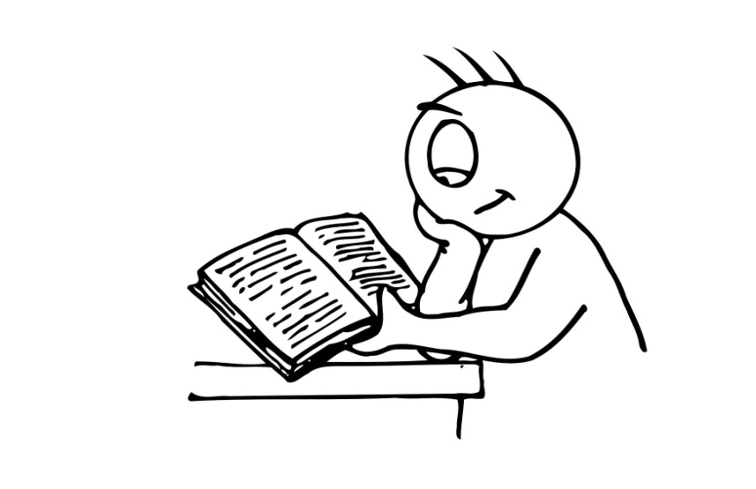


Was machen wir in der stunde?
http:/

Slide 8
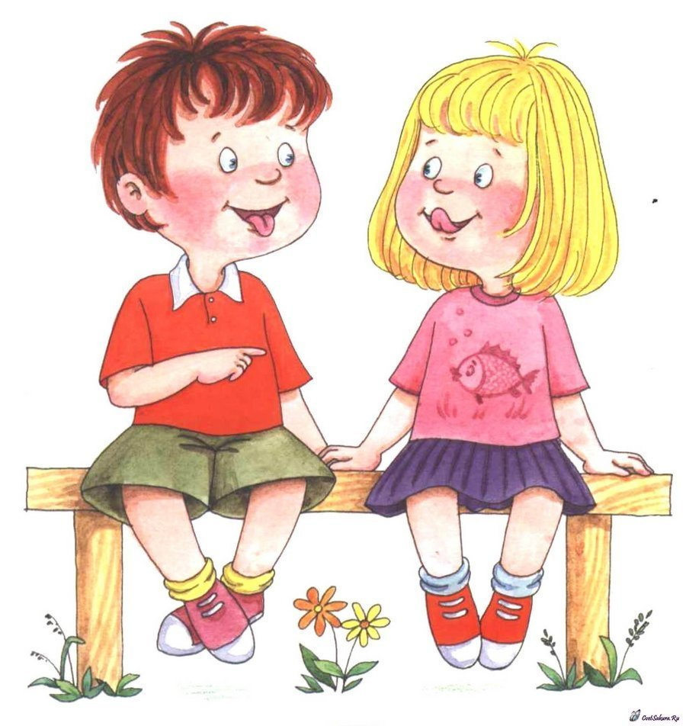

Slide 9

Was brauchen wir,um eine stadt zu malen?
Лист бумаги

Slide 10





Slide 11
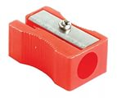
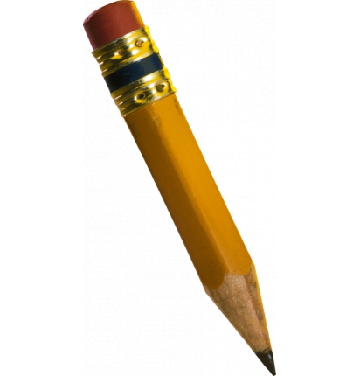
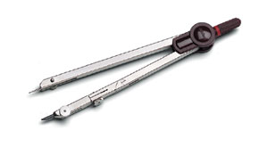
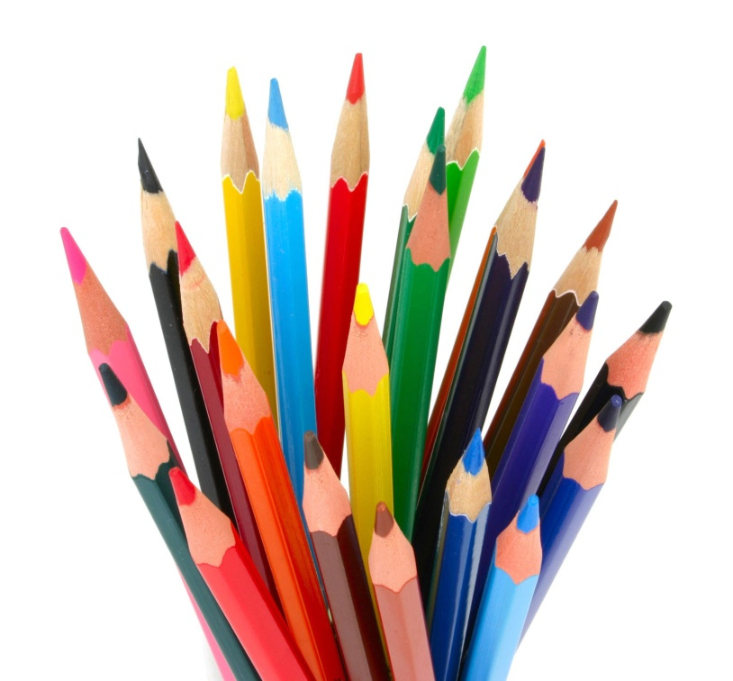

Slide 12
Brauchen, nehmen, malen+Akkusativ
Nominativ
der
das
die
die(Pl.)
Akkusativ
den (einen)
das (ein)
die (eine)
die (------)

Slide 13

Das kettenspiel.
Muster:
                Ich brauche und nehme… Und du?

Slide 14
Beschreibe deine Stadt:
Die Stadt ist …
Hier gibt es …
Hier wohnen …
Das sind …
Die Menschen sind …
Ich finde meine Stadt …

Slide 15
Was haben wir in der Stunde gemacht?
Wir haben
Wörter wiederholt.
Dialoge mit verteilten Rollen gelesen.
Fragen gestellt und beantwortet.
gespielt.
viel deutsch gesprochen.

Slide 16
Hausaufgabe.
AB. S. 79 Stunde 3.
РТ. с. 79 Урок 3.

Slide 17

Die stunde ist aus.
Auf Wiedersehen!

